Slide 1
멀티미디어정보처리 실습 #2
조용채( yccho@visionlab.or.kr)
한복규(bghan@visionlab.or.kr)

Slide 2
목차
단일 채널 이미지 표현 (Grayscale)
다중 채널 이미지 표현 (RGB)
사칙연산
합성, 차, 반전

Slide 3
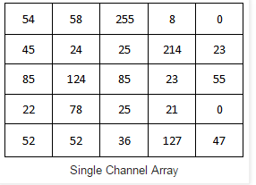
단일 채널 (흑백)
종류 | 설명
CV_8U | 8bit unsigned integer
CV_8S | 8bit signed integer
CV_16S | 16bit signed integer
CV_32S | 32bit signed integer
CV_32F | 32bit floating point number
CV_64F | 64bit floating point number
CV_8U는 unsigned integer 이므로 2⁸의 수를 표현 가능 (0 ~ 255까지 표현)

Slide 4
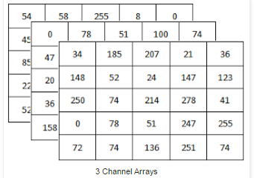
다중 채널 (컬러)
종류 | 설명
CV_8UC1 | single channel array with 8 bit unsigned integers
CV_8UC2 | 2 channel array with 8 bit unsigned integers
CV_8UC3 | 3 channel array with 8 bit unsigned integers
CV_8UC(n) | n channel array with 8 bit unsigned integers
예를 들어 3채널 8bit 배열은 8bit 싱글 배열이 3개 있으므로 0~255까지의 수를 가질 수 있는 배열이 3개 겹쳐있다고 할 수 있고 이는 (1 배열,2배열,3배열)로 표현
위 그림의 3채널 첫번째 요소는
[54,0,34]

Slide 5
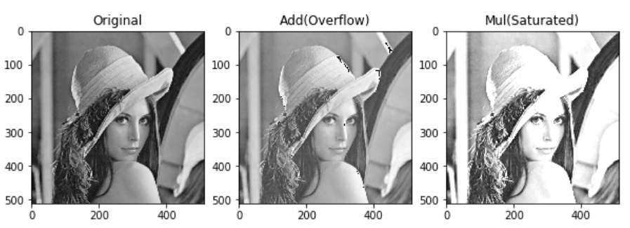
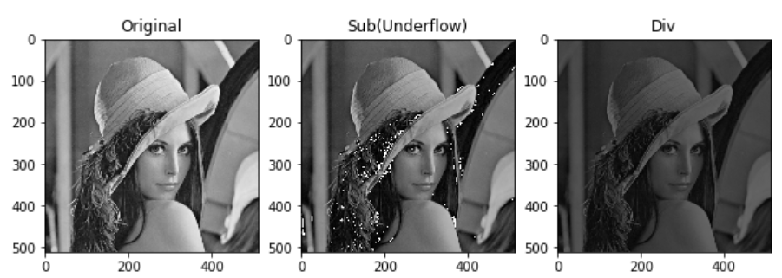
사칙연산

Slide 6
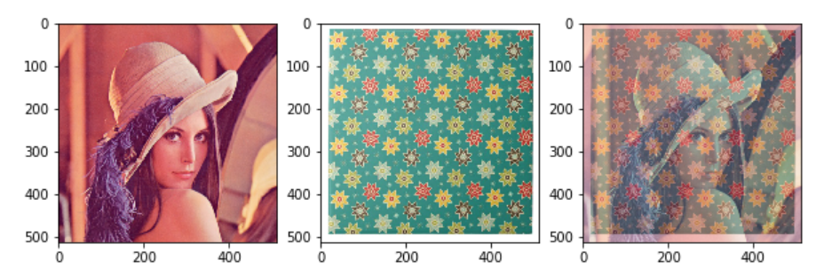
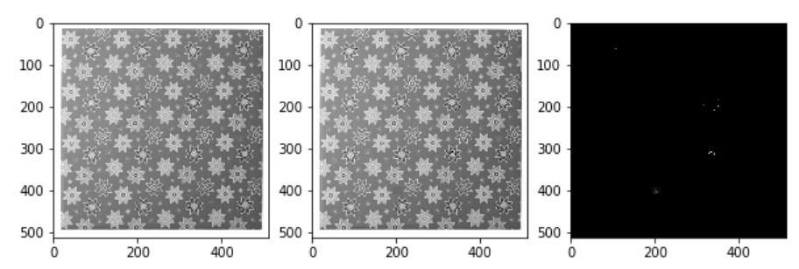
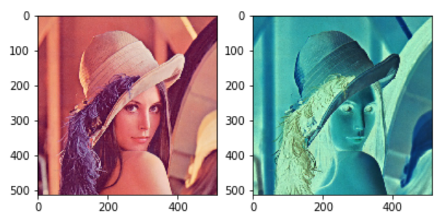
합성, 차, 반전
합성
차
반전

Slide 7
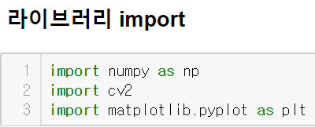
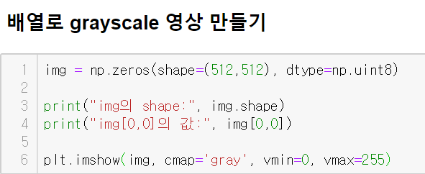
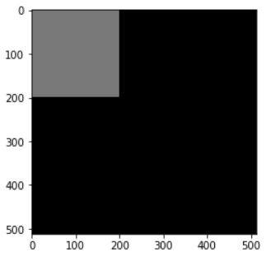
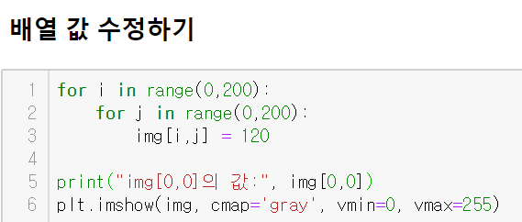
실습

Slide 8
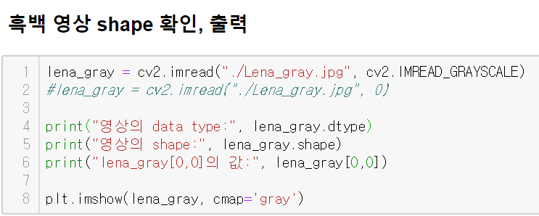
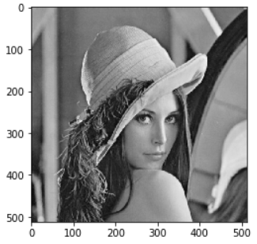
실습

Slide 9
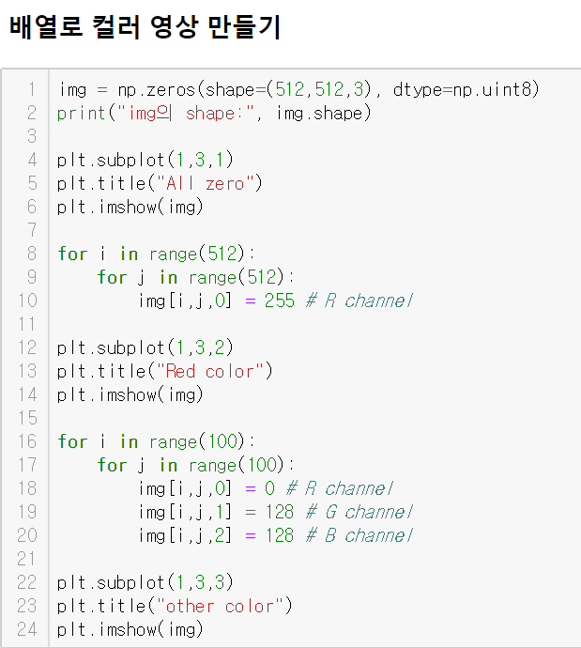
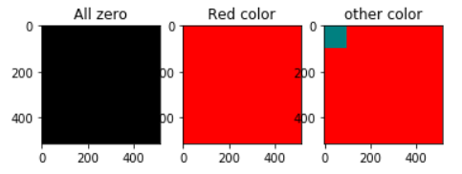
실습

Slide 10
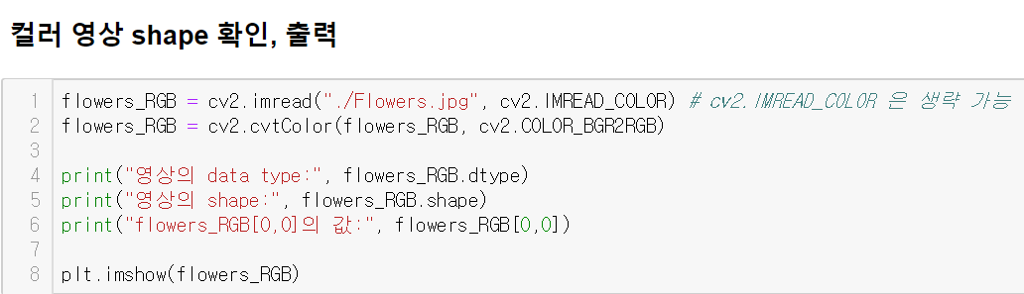
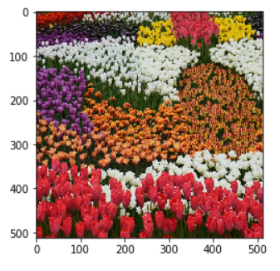
실습

Slide 11
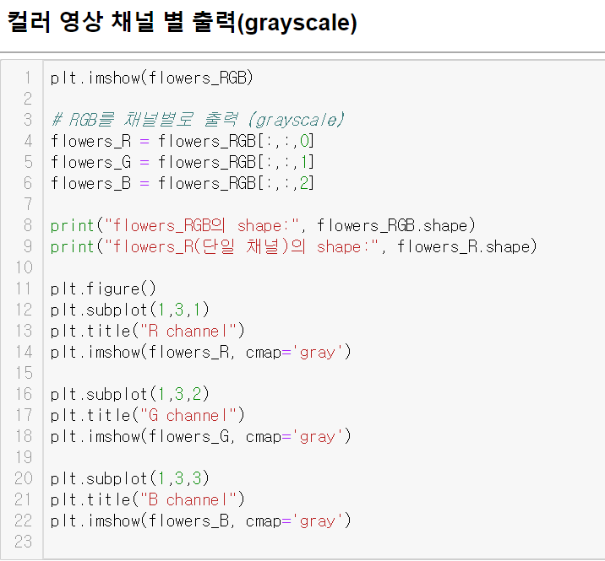
실습
* 아래의 내용을 확인
흰색 꽃 [255, 255, 255]
→ R,G,B 모두 밝음
빨간 꽃 [255, 0, 0]
→ R에서만 밝음
노란 꽃 [255, 255, 0]
→ R, G에서 밝음

Slide 12
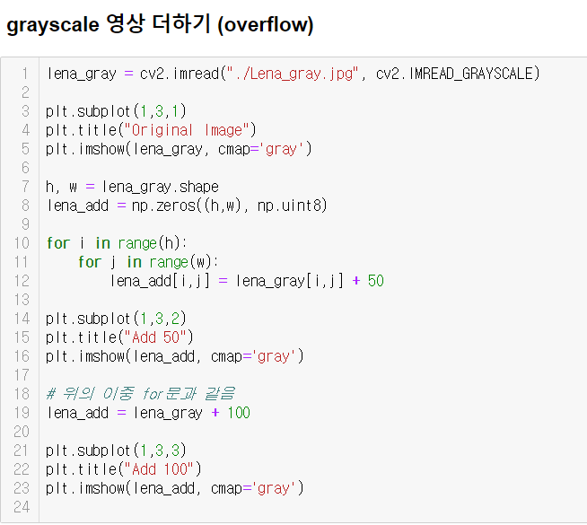
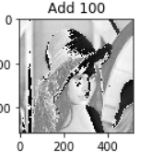
실습
* uint8 타입의 영상에서 overflow의 영향을 확인
 | 1 | 1 | 0 | 0 | 0 | 0 | 0 | 0
+ | 1 | 0 | 0 | 0 | 0 | 0 | 0 | 0
1 | 0 | 1 | 0 | 0 | 0 | 0 | 0 | 0
(192)
(128)
(320?)

Slide 13
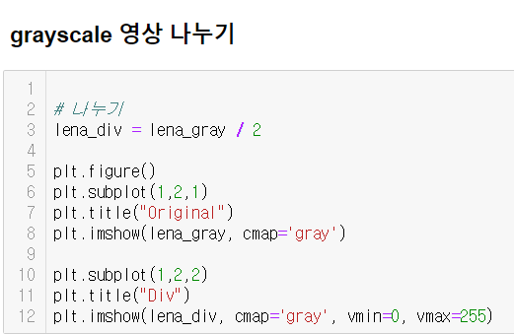
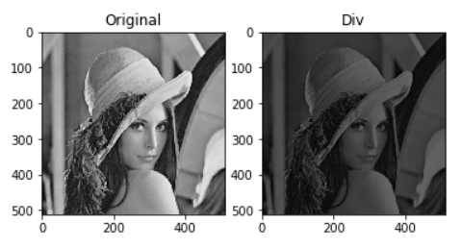
실습

Slide 14
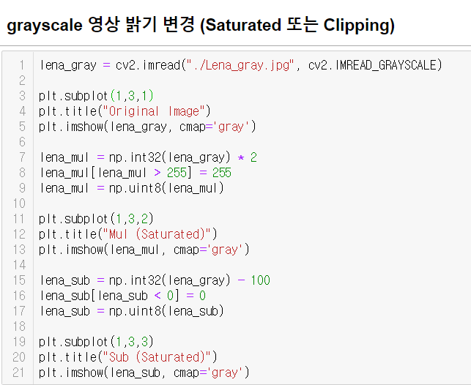
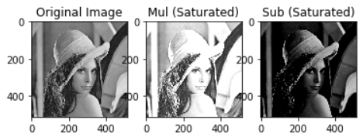
실습
* Overflow 현상이 나타나지 않음

Slide 15
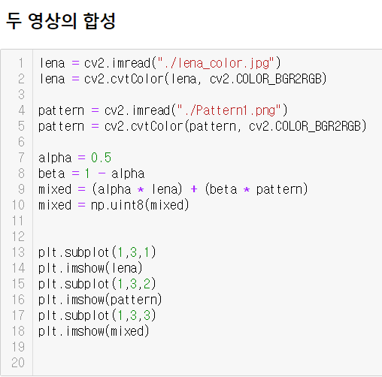
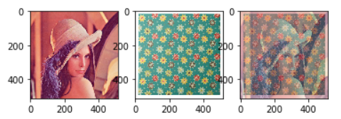
실습
* alpha값을 자유롭게 조절

Slide 16
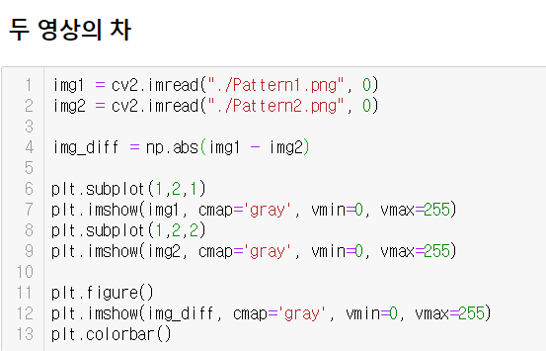
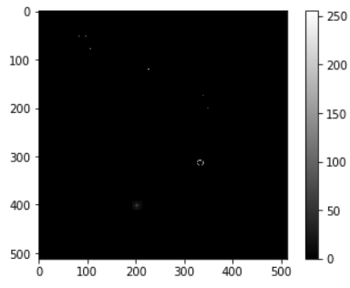
실습
* 눈으로 보기 힘들었던 차이가 나타남

Slide 17
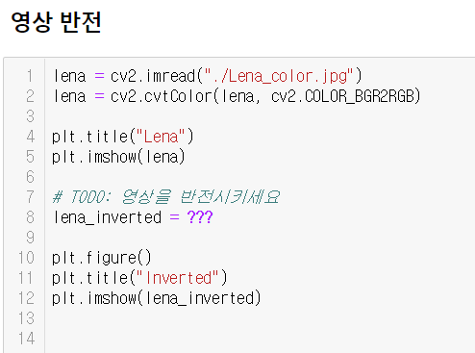
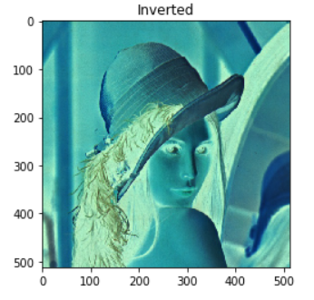
실습

